Slide 1
Perancangan sistem fuzzy untuk memprediksi jumlah produksi karet

Slide 2
Contoh Kasus
"Berapa ton jumlah produksi karet yang dihasilkan jika luas lahan yang digunakan adalah 1300 meter persegi dan penggunaan pupuk sebesar 80 kg/ha?"

Slide 3
Fuzzifikasi
proses fuzzifikasi adalah proses untuk menggambarkan dan memahami ketidakpastian dalam data numerik dengan menerapkannya pada konsep keanggotaan dalam himpunan fuzzy. Ini adalah langkah penting dalam memodelkan situasi dunia nyata di mana kepastian seringkali tidak mutlak.

Slide 4
Tentukan input dan output
Dalam studi kasus ini, kita ingin memprediksi jumlah produksi karet. Untuk melakukan ini, kita perlu menentukan variabel masukan (input) dan variabel keluaran (output).
Variabel Masukan (Input):
Luas Lahan (Land Area): Luas lahan yang digunakan untuk penanaman karet dalam hektar.
Penggunaan Pupuk (Fertilizer Usage): Jumlah pupuk yang digunakan per hektar lahan penanaman.
Variabel Keluaran (Output):
Jumlah Produksi Karet (Rubber Production): Prediksi jumlah produksi karet bulanan dalam ton atau kilogram.

Slide 5
Rancang Variabel linguistik untuk setiap masukan
03
04
Penggunaan Pupuk:
Rendah
Sedang
Tinggi
Luas Lahan:
Kecil
Sedang
Besar

Slide 6
Rancang variabel linguistik untuk output
Dalam studi kasus prediksi jumlah produksi karet, kita dapat mendesain variabel linguistik untuk output, yaitu "Jumlah Produksi Karet"
variabel linguistik
produksi rendah
produksi sedang
produksi tinggi

Slide 7
Fungsi keanggotaan untuk Luas lahan besar
Rentang luas lahan berkisar 0 meter persegi hingga 5000 meter persegi [0, 5000]
Dari sini kami menentukan bahwa, luas lahan > 2500 meter persegi sudah pasti besar, dan luas lahan <= 500 meter persegi jelas tidak besar
dapat dipastikan rentang 500~2500 adalah area fuzzy antara besar dan tidak besar
mendeklarasikan bahwa perubahan dari kategori luas lahan besar ke Tidak besar adalah linear, semakin tinggi nilai luas lahan di dalam rentang antara 500 dan 2500, maka semakin mendekati kategori besar
Merancang Fungsi Keanggotaan untuk setiap linguistik

Slide 8
Desain Fungsi keanggotaan dengan jenis trapezoidal untuk Kategori luas lahan kecil
--->

Slide 9
Batasan Fungsi Keanggotaan variabel linguistik untuk Luas Lahan
rentang nilai untuk luas lahan berkisar antara [0, 5000] meter persegi
di sini kami menentukan bahwa luas lahan <= 250 meter persegi adalah kecil dan luas lahan > 500 meter persegi adalah tidak kecil
Luas Lahan sedang (1) pada rentang 500 ~ 1000 meter persegi, dan luas lahan tidak sedang (0) apabila Luas lahan <= 250 meter persegi dan luas > 1500 meter persegi
Luas lahan besar apabila luas > 2500 meter persegi dan tidak besar apabila Luas lahan <=750 meter persegi

Slide 10
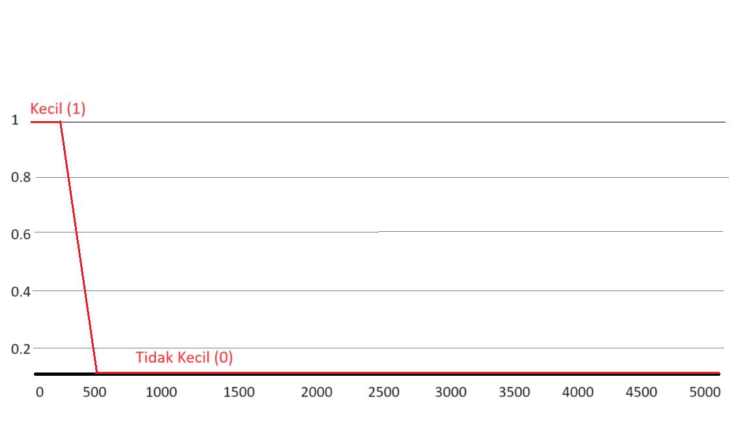
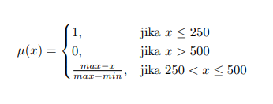

Slide 11
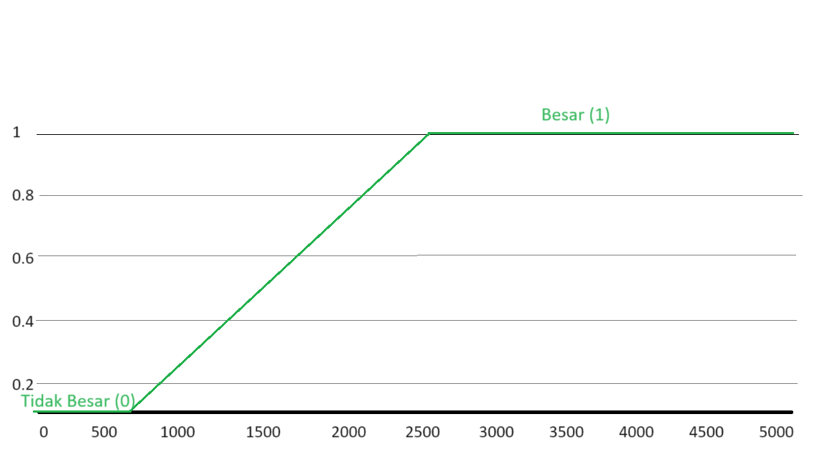
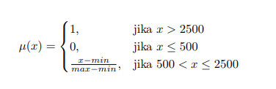

Slide 12
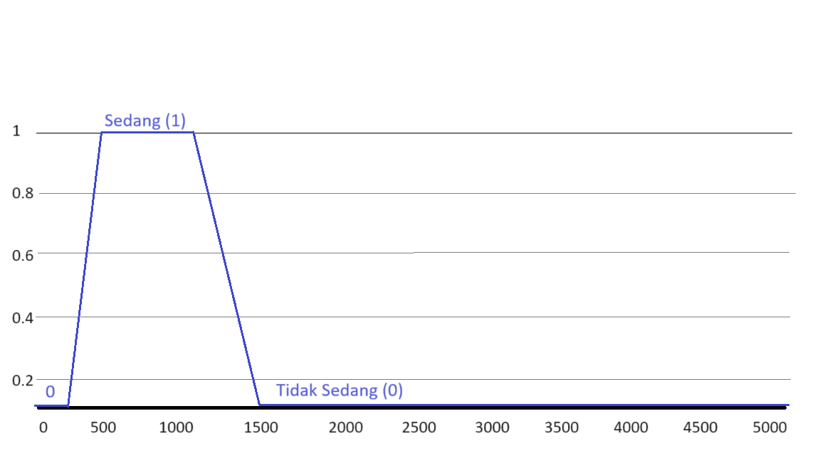
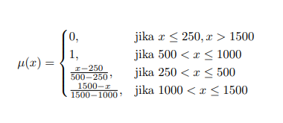

Slide 13
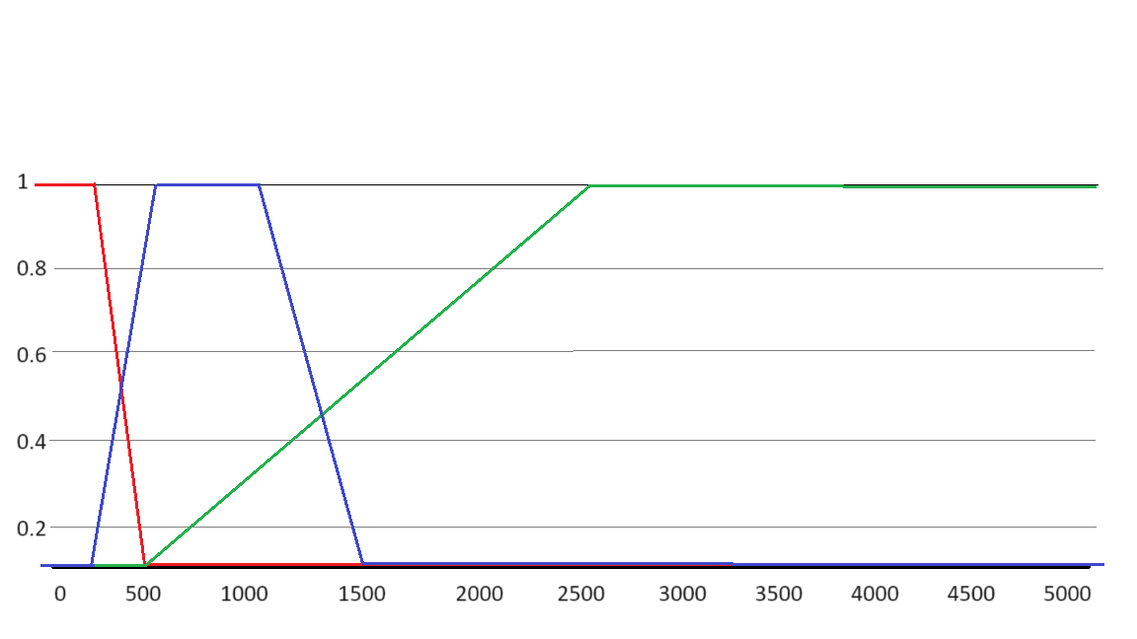
Jika menggabungkan fungsi keanggotaan semua variabel linguistik untuk Luas Lahan maka akan terlihat seperti berikut:

Slide 14
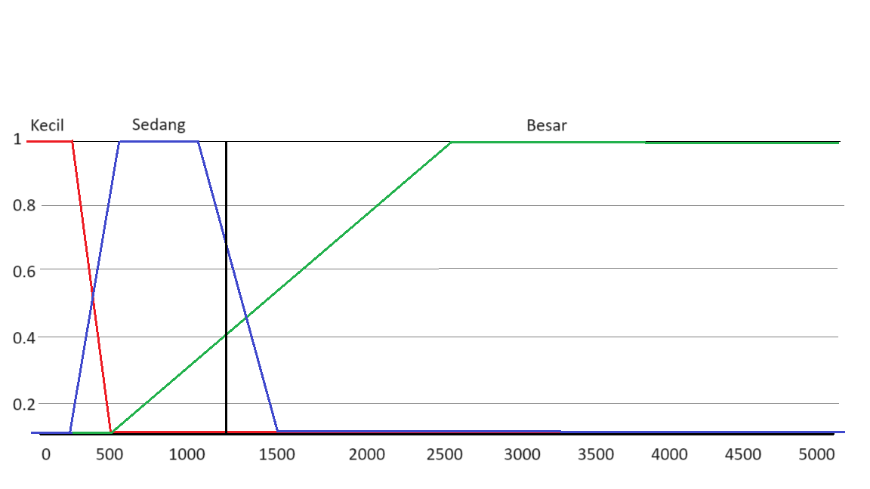
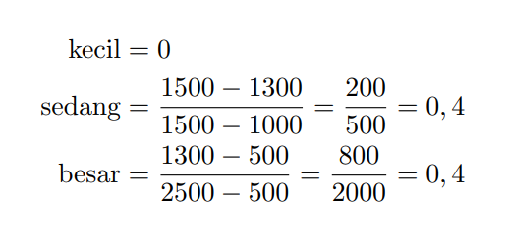
Berapa derajat keanggotaan untuk luas lahan 1300 meter persegi?

Slide 15
Desain Fungsi keanggotaan dengan jenis trapezoidal untuk Kategori penggunaan pupuk Tinggi
--->

Slide 16
Batasan Fungsi Keanggotaan variabel linguistik untuk Penggunaan Pupuk
Rentang nilai untuk batasan fungsi keanggotaan variabel linguistik "Penggunaan Pupuk" berkisar antara [0, 200] kg/ha.
Di sini, kami menentukan bahwa:
Penggunaan pupuk kurang dari atau sama dengan 20 kg/ha dianggap "Rendah."
Penggunaan pupuk lebih dari 50 kg/ha dianggap "Tidak Rendah."
Penggunaan pupuk dianggap "Sedang" pada rentang 40 hingga 80 kg/ha dan dianggap "Tidak Sedang" jika penggunaan pupuk kurang dari atau sama dengan 20 kg/ha atau lebih dari 100 kg/ha.
Penggunaan pupuk dianggap "Tinggi" jika penggunaan pupuk lebih dari 100 kg/ha dan dianggap "Tidak Tinggi" jika penggunaan pupuk kurang dari atau sama dengan 40 kg/ha.

Slide 17
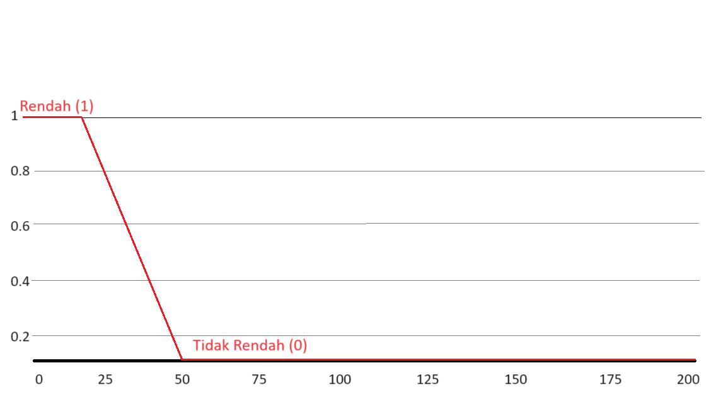
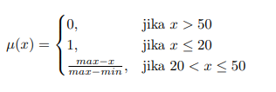

Slide 18
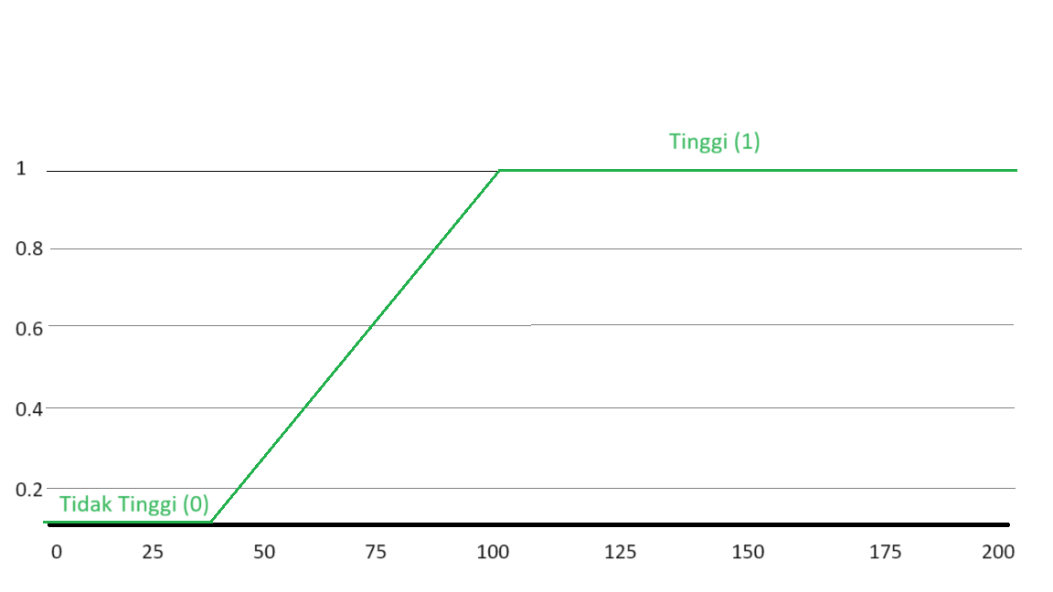
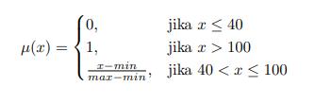

Slide 19
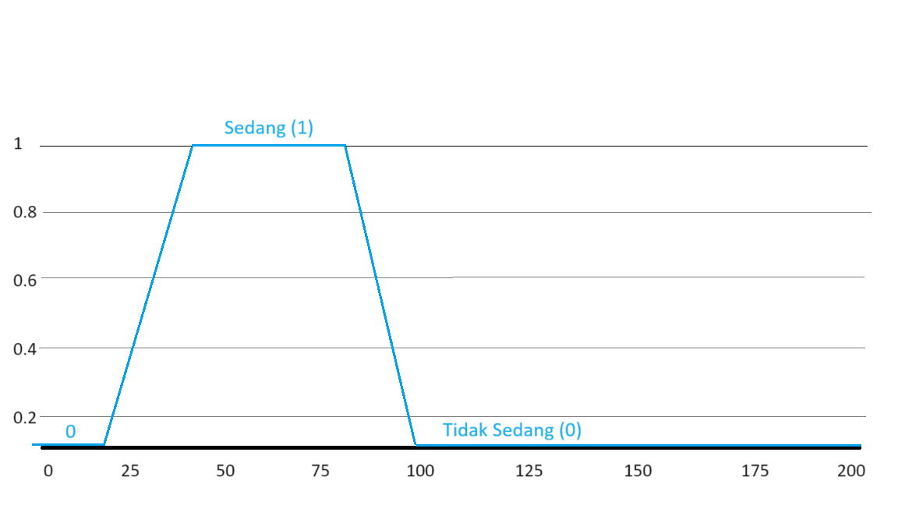
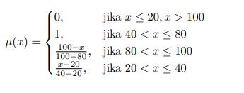

Slide 20
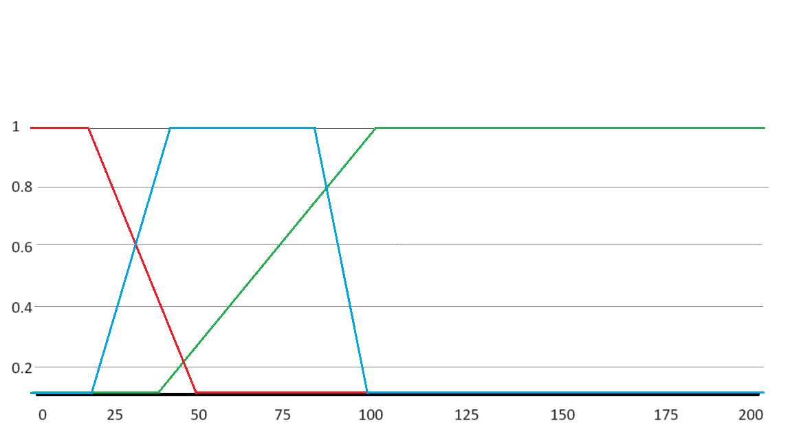
Jika menggabungkan fungsi keanggotaan semua variabel linguistik untuk penggunaan pupuk maka akan terlihat seperti berikut:

Slide 21
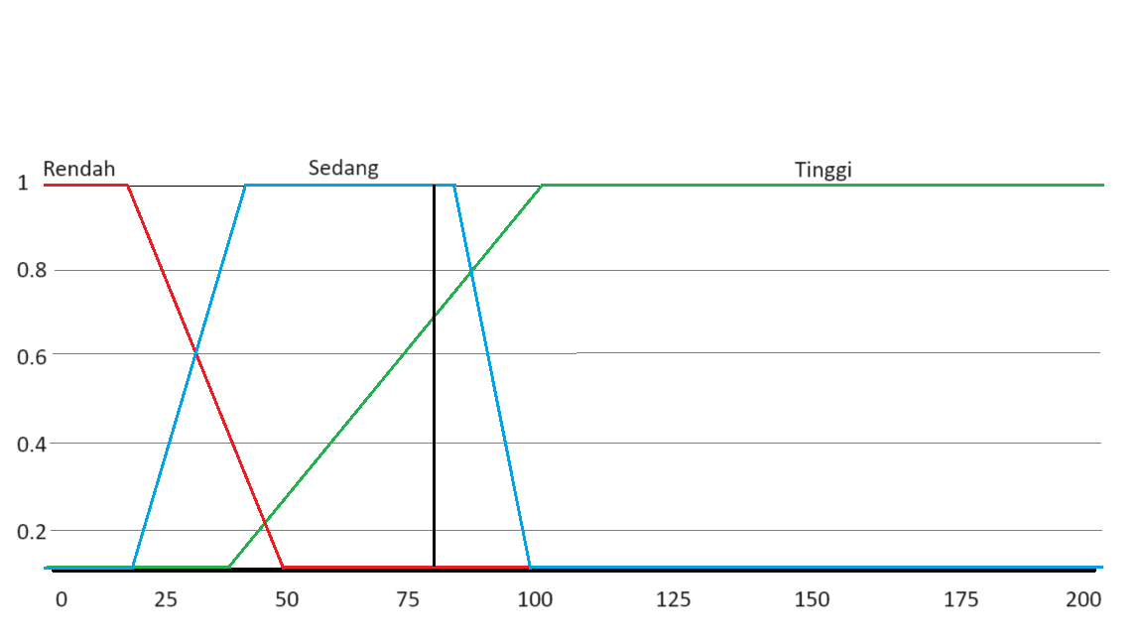
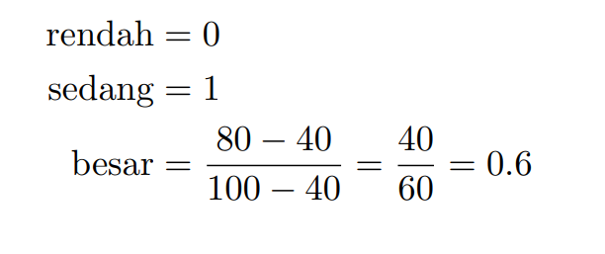
Berapa derajat keanggotaan untuk penggunaan pupuk sebanyak 80 kg/ha?

Slide 22
Batasan Fungsi keanggotaan variabel linguistik pada output
Jumlah produksi karet dinyatakan dengan rentang nilai [0, 300] ton, yang mana banyaknya produksi <= 40 ton adalah rendah, jumlah produksi > 60 ton tidak rendah, jumlah produksi 100 ton adalah sedang, produksi <= 50 dan produksi > 150 adalah tidak sedang, dan tinggi apabila jumlah produksi > 200 ton, tidak tinggi apabila jumlah produksi <= 120 ton.

Slide 23
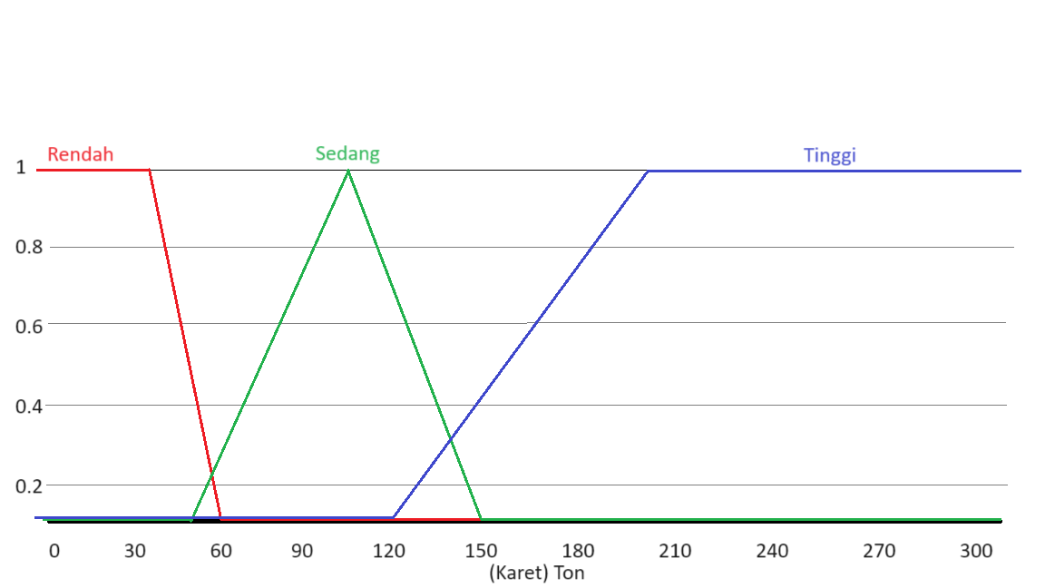

Slide 24
Inferensi
Proses inferensi dalam logika fuzzy menggabungkan input fuzzy yang telah difuzzifikasi sebelumnya dengan aturan-aturan ini untuk menghasilkan output fuzzy. Output ini adalah hasil dari pemrosesan input dengan mempertimbangkan bobot atau tingkat keanggotaan dari masing-masing aturan yang diterapkan. Proses ini memungkinkan sistem logika fuzzy untuk mengambil keputusan atau menghasilkan solusi yang lebih sesuai dengan ketidakpastian dan ambiguitas yang terkandung dalam input fuzzy.

Slide 25
berikut aturan-aturan yang akan menentukan apakah jumlah produksi karet rendah, sedang atau tinggi
dengan 2 input dan masing-masing memiliki 3 kategori linguistik, maka akan ada 9 kombinasi aturan, Berikut contoh aturan fuzzy untuk kasus prediksi jumlah produksi karet:
Aturan 1: Jika Luas Lahan adalah Kecil DAN Penggunaan Pupuk adalah Rendah , maka Jumlah Produksi Karet adalah Rendah.
Aturan 2: Jika Luas Lahan adalah Sedang DAN Penggunaan Pupuk adalah Rendah , maka Jumlah Produksi Karet adalah Sedang ...........
Merancang aturan fuzzy

Slide 26
berikut asumsi yang kami buat dalam model logika aturan fuzzy, yang disertakan dalam tabel
penggunaan pupuk | luas lahan | jumlah produksi
Rendah | Kecil | Produksi Rendah
Rendah | Sedang | Produksi Rendah
Rendah | Besar | Produksi Sedang
Sedang | Kecil | Produksi Sedang
Sedang | Sedang | Produksi Sedang
Sedang | Besar | Produksi Tinggi
Tinggi | Kecil | Produksi Tinggi
Tinggi | Sedang | Produksi Tinggi
Tinggi | Besar | Produksi Tinggi

Slide 27
Merapkan aturan inferensi pada input fuzzy untuk mendapatkan output fuzzy
Dengan menggunakan teknik Clipping, aturan konjungsi akan menghasilkan nilai minimum dari input fuzzy sebagai output fuzzy
Sebagai contoh, pada kasus ini, maka akan memperoleh..."

Slide 28
penggunaan pupuk | penggunaan pupuk | luas lahan | luas lahan | score | jumlah produksi
Rendah | 0 | Kecil | 0 | Produksi Rendah | 0
Rendah | 0 | Sedang | 0.4 | Produksi Rendah | 0
Rendah | 0 | Besar | 0.4 | Produksi Sedang | 0
Sedang | 1 | Kecil | 0 | Produksi Sedang | 0
Sedang | 1 | Sedang | 0.4 | Produksi Sedang | 0.4
Sedang | 1 | Besar | 0.4 | Produksi Tinggi | 0.4
Tinggi | 0.6 | Kecil | 0 | Produksi Tinggi | 0
Tinggi | 0.6 | Sedang | 0.4 | Produksi Tinggi | 0.4
Tinggi | 0.6 | Besar | 0.4 | Produksi Tinggi | 0.4

Slide 29
dengan menggunakan aturan disjungsi, didapatkan nilai maksimum untuk setiap keluaran fuzzy sebagai berikut
Produksi Rendah = 0 V 0 = 0
Produksi Sedang = 0 V 0 V 0,4 = 0,4
Produksi Tinggi = 0,4 V 0 V 0,4 V 0,4 = 0,4

Slide 30
Defuzzifikasi
Proses defuzzifikasi dalam konteks Mamdani adalah langkah terakhir dalam sistem logika fuzzy yang bertujuan untuk mengubah output fuzzy yang diperoleh dari proses inferensi menjadi nilai konkret atau crisp yang dapat digunakan dalam pengambilan keputusan atau tindakan nyata.

Slide 31
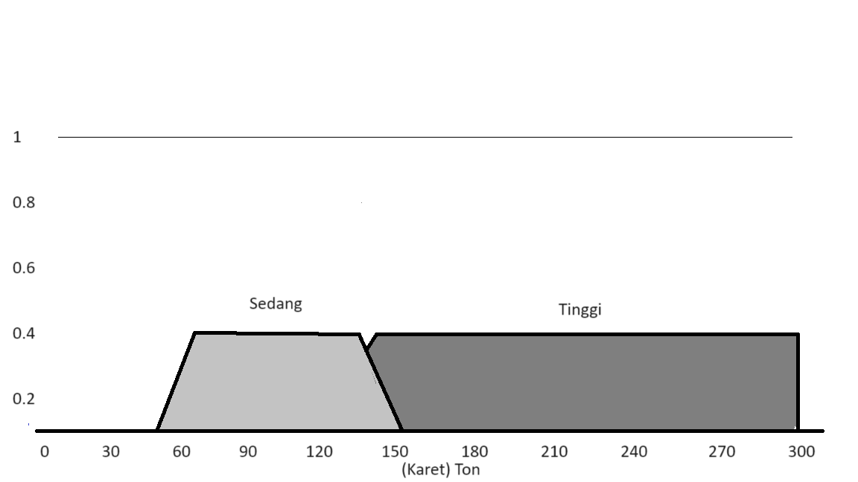
Defuzzifikasi - mamdani
Dengan menggunakan teknik kliping, kita akan mendapatkan
Produksi Rendah = 0
Produksi Sedang = 0,4
Produksi Tinggi = 0,4

Slide 32
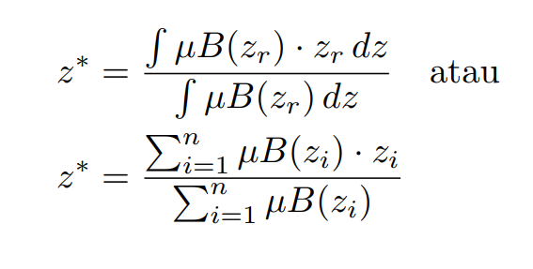
Untuk mengubahnya menjadi nilai konkret, kita dapat menggunakan salah satu dari dua persamaan berikut:
Untuk menyederhanakan hasil yang konkret, pertama-tama kita akan menghasilkan n bilangan acak.
- untuk kasus kami sebagai berikut :
15, 30, 45, 60, 75, 90, 105, 120, 135, 150, 165, 180, 195, 210, 225, 240, 255, 270, 285
Kemudian, untuk setiap bilangan tersebut, hitung keanggotaan menggunakan fungsi keanggotaan yang telah dipotong.

Slide 33
Langkah pertama adalah menghitung tingkat keanggotaan dari setiap bilangan acak yang telah kita hasilkan sebelumnya. Ini dilakukan dengan menggunakan Fungsi Keanggotaan Keluaran yang telah kita desain sebelumnya. Dengan kata lain, kita ingin tahu sejauh mana setiap bilangan acak tersebut "termasuk" dalam masing-masing kategori atau himpunan yang telah kita tentukan dalam Fungsi Keanggotaan Keluaran.

Slide 34
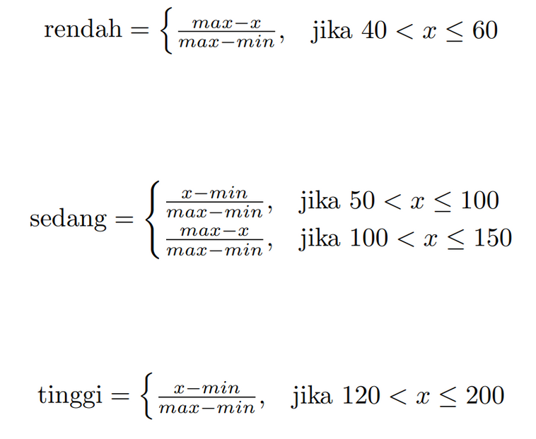
n | Rendah | Sedang | Tinggi
15 | 1 | 0 | 0
30 | 1 | 0 | 0
45 | 0.75 | 0 | 0
60 | 0 | 0.2 | 0
75 | 0 | 0.5 | 0
90 | 0 | 0.8 | 0
105 | 0 | 0.9 | 0
120 | 0 | 0.6 | 0
135 | 0 | 0.3 | 0.1875
150 | 0 | 0 | 0.375
165 | 0 | 0 | 0.5625
180 | 0 | 0 | 0.75
195 | 0 | 0 | 0.9375
210 | 0 | 0 | 1
225 | 0 | 0 | 1
240 | 0 | 0 | 1
255 | 0 | 0 | 1
270 | 0 | 0 | 1
285 | 0 | 0 | 1

Slide 35


Slide 36
Maksimalkan (batas atas) nilai berdasarkan tingkat keanggotaan yang telah dipotong:
Produksi rendah: 0
Produksi sedang: 0,4
Produksi tinggi: 0,4

Slide 37
n | Rendah | Sedang | Tinggi
15 | 0 | 0 | 0
30 | 0 | 0 | 0
45 | 0 | 0 | 0
60 | 0 | 0.2 | 0
75 | 0 | 0.4 | 0
90 | 0 | 0.4 | 0
105 | 0 | 0.4 | 0
120 | 0 | 0.4 | 0
135 | 0 | 0.3 | 0.1875
150 | 0 | 0 | 0.375
165 | 0 | 0 | 0.4
180 | 0 | 0 | 0.4
195 | 0 | 0 | 0.4
210 | 0 | 0 | 0.4
225 | 0 | 0 | 0.4
240 | 0 | 0 | 0.4
255 | 0 | 0 | 0.4
270 | 0 | 0 | 0.4
285 | 0 | 0 | 0.4

Slide 38
Keanggotaan keluaran adalah nilai maksimum dari setiap linguistik.
Produksi rendah: 0
Produksi sedang: 0,4
Produksi tinggi: 0,4

Slide 39
n | Rendah | Sedang | Tinggi | max
15 | 0 | 0 | 0 | 0
30 | 0 | 0 | 0 | 0
45 | 0 | 0 | 0 | 0
60 | 0 | 0.2 | 0 | 0.2
75 | 0 | 0.4 | 0 | 0.4
90 | 0 | 0.4 | 0 | 0.4
105 | 0 | 0.4 | 0 | 0.4
120 | 0 | 0.4 | 0 | 0.4
135 | 0 | 0.3 | 0.1875 | 0.3
150 | 0 | 0 | 0.375 | 0.375
165 | 0 | 0 | 0.4 | 0.4
180 | 0 | 0 | 0.4 | 0.4
195 | 0 | 0 | 0.4 | 0.4
210 | 0 | 0 | 0.4 | 0.4
225 | 0 | 0 | 0.4 | 0.4
240 | 0 | 0 | 0.4 | 0.4
255 | 0 | 0 | 0.4 | 0.4
270 | 0 | 0 | 0.4 | 0.4
285 | 0 | 0 | 0.4 | 0.4

Slide 40
N random | Max | (N random * Max)
15 | 0 | 0
30 | 0 | 0
45 | 0 | 0
60 | 0.2 | 12
75 | 0.4 | 30
90 | 0.4 | 36
105 | 0.4 | 42
120 | 0.4 | 48
135 | 0.3 | 40,5
150 | 0.375 | 56,25
165 | 0.4 | 66
180 | 0.4 | 72
195 | 0.4 | 78
210 | 0.4 | 84
225 | 0.4 | 90
240 | 0.4 | 96
255 | 0.4 | 102
270 | 0.4 | 108
285 | 0.4 | 114
 | 6,075 | 1.074,75

Slide 41
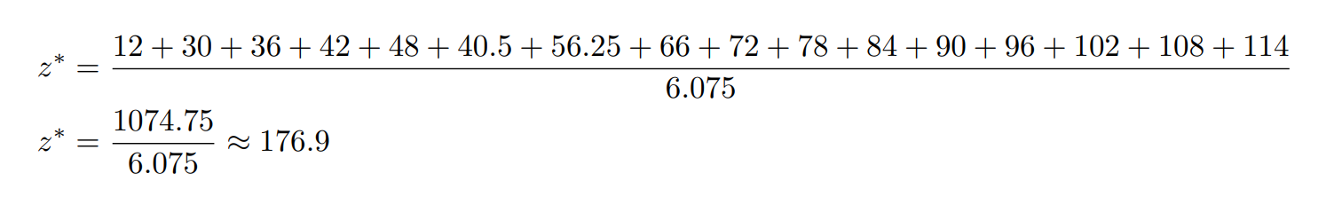
Terakhir, hitung keluaran crisp menggunakan persamaan
Kesimpulan :
jika luas lahan yang digunakan adalah 1300 meter persegi dan penggunaan pupuk sebesar 80 kg/ha, maka jumlah produksi karet yang dihasilkan sebanyak 176,9 ton

